Slide 1



Клиент для сервиса GitHub
Выполнила: Анастасия Клычкова
Ментор: Дмитрий Малышев

Slide 2
О себе
НИУ ВШЭ, 2021- 2025
Факультет компьютерных наук
Программная инженерия
Курсы
Введение в язык Java и платформу разработки (2024)
Brainz by CROC
Мобильная разработка на Kotlin (2023-2024)
Samsung Innovation Campus
Introduction to Gradle for Developers (2025)
DPE University
Стажировка
Android-разработчик (05.2025 – 11.2025)
Т-банк
Работа
Младший Android-разработчик (03.2026 –…)
Т-банк

Slide 3
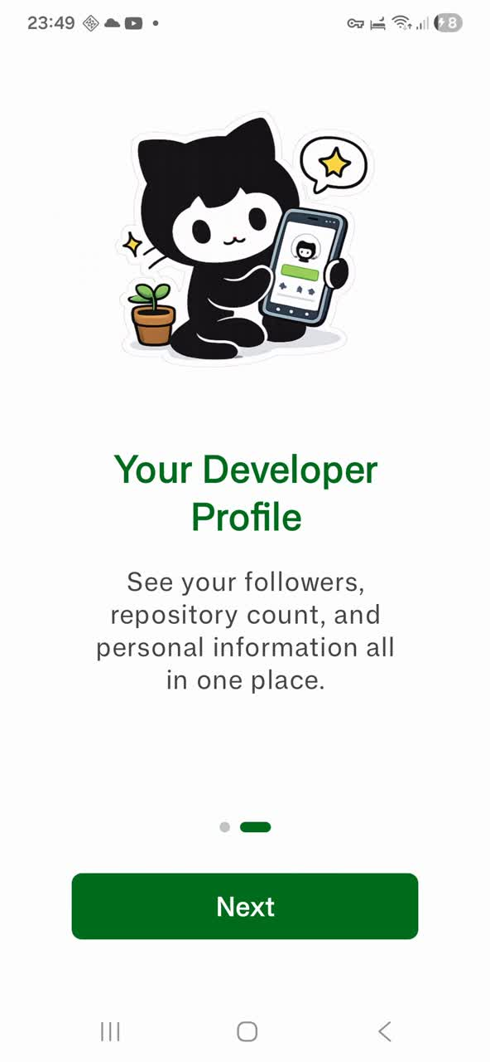
Онбординг
Карусель с описанием функционала
Показывается только один раз

Slide 4
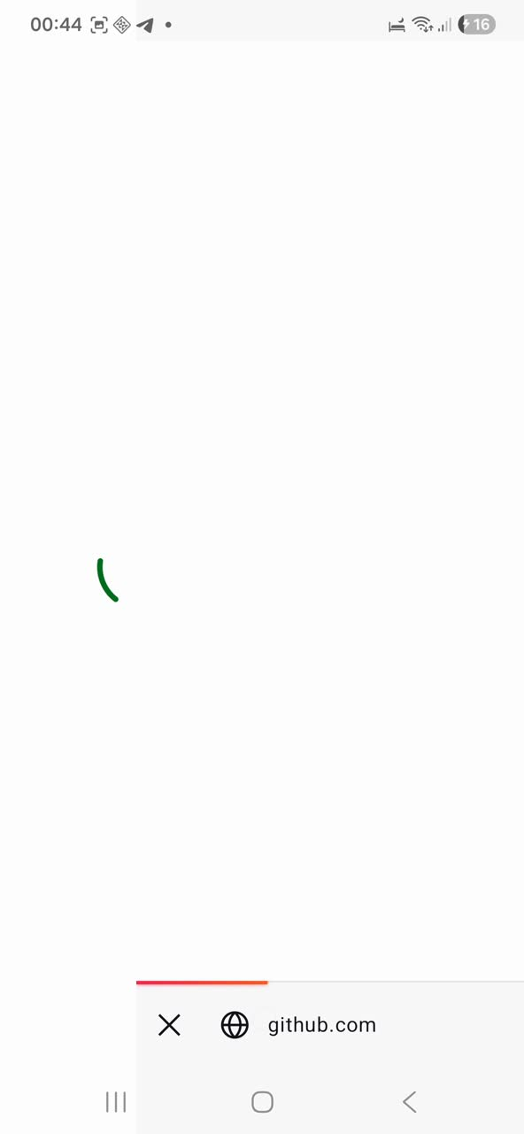
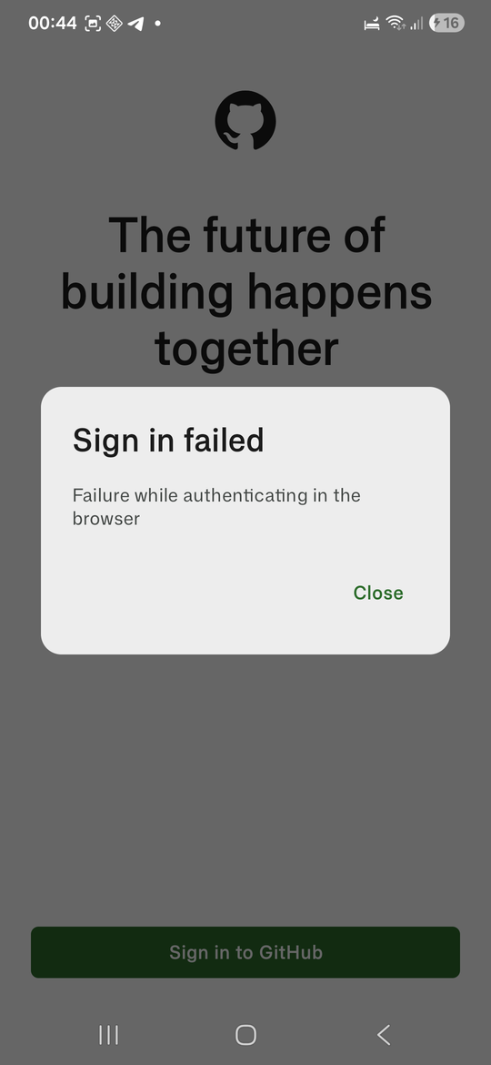
Авторизация

Slide 5
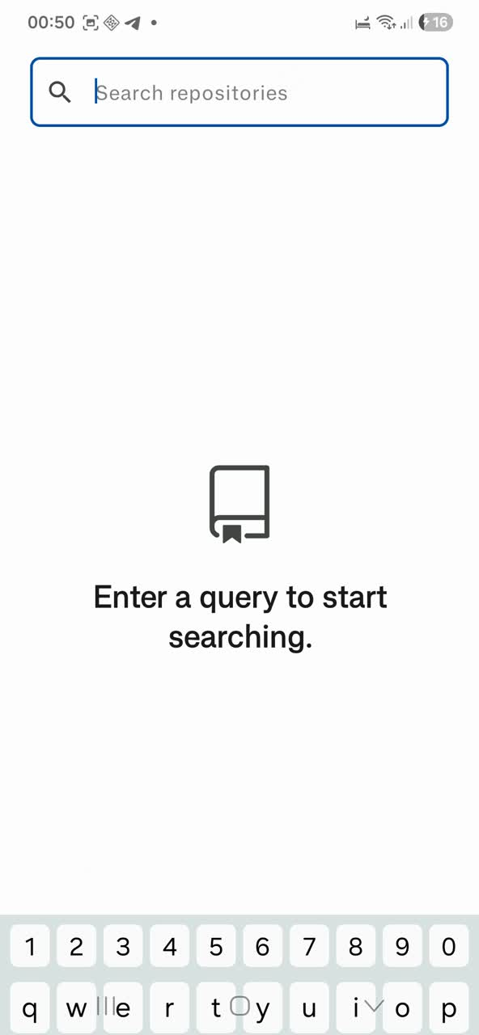
Поиск
Поиск репозиториев
Пагинация
Обновление свайпом
Кэширование
Обработка ошибок, пустого запроса пустого результата

Slide 6
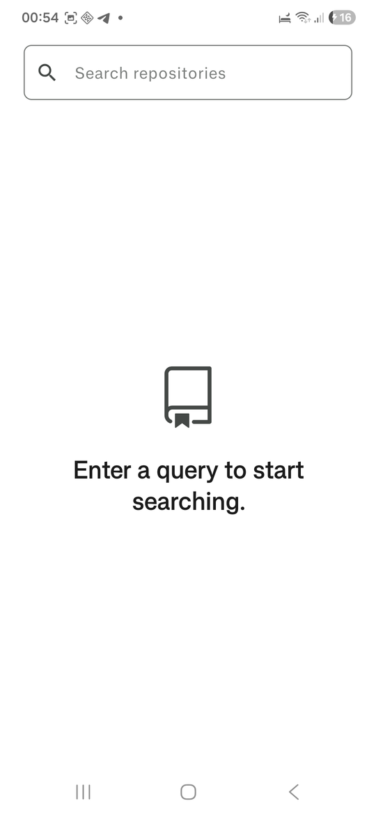
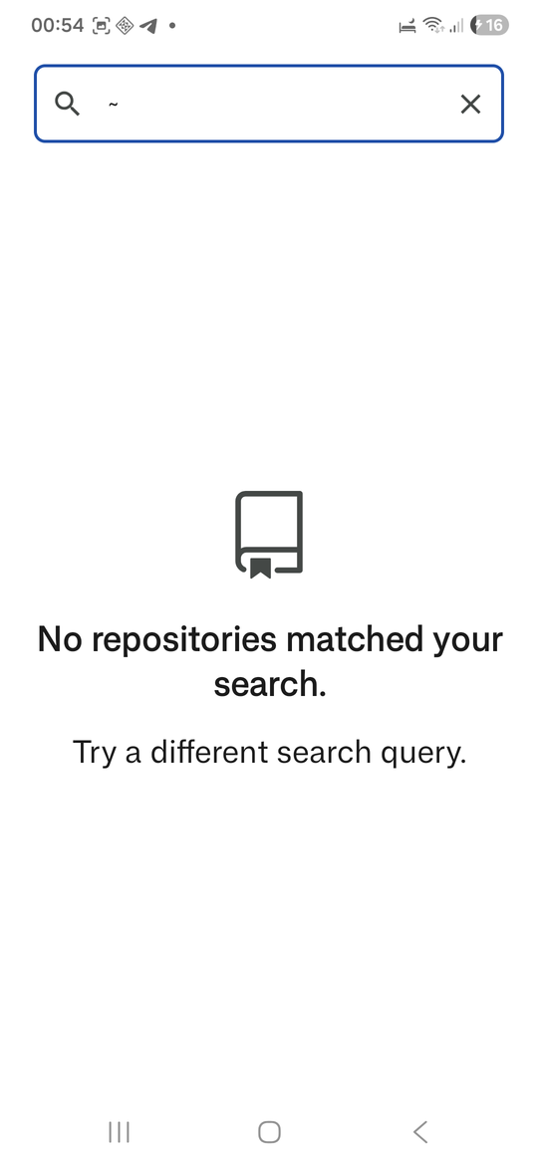
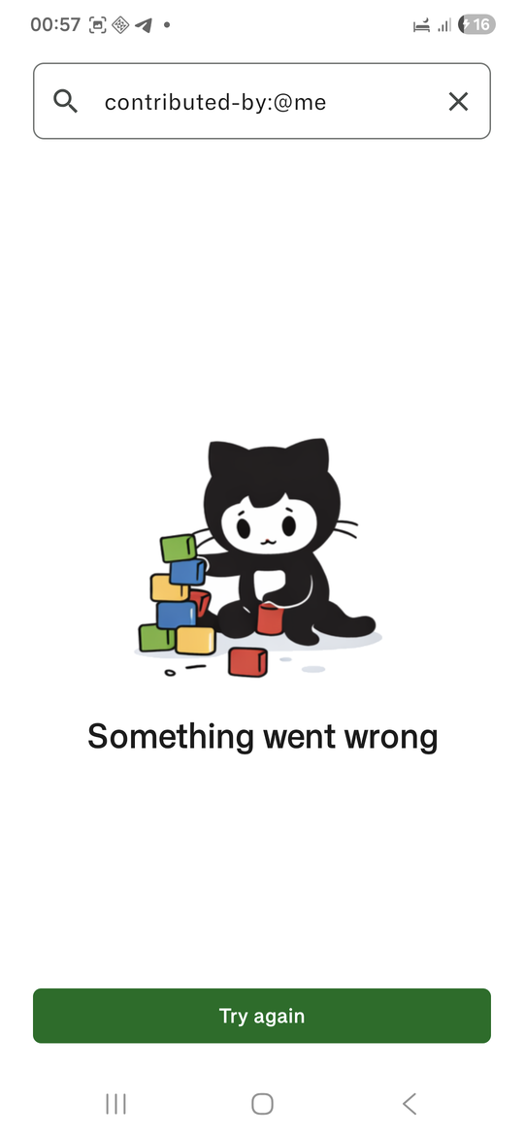
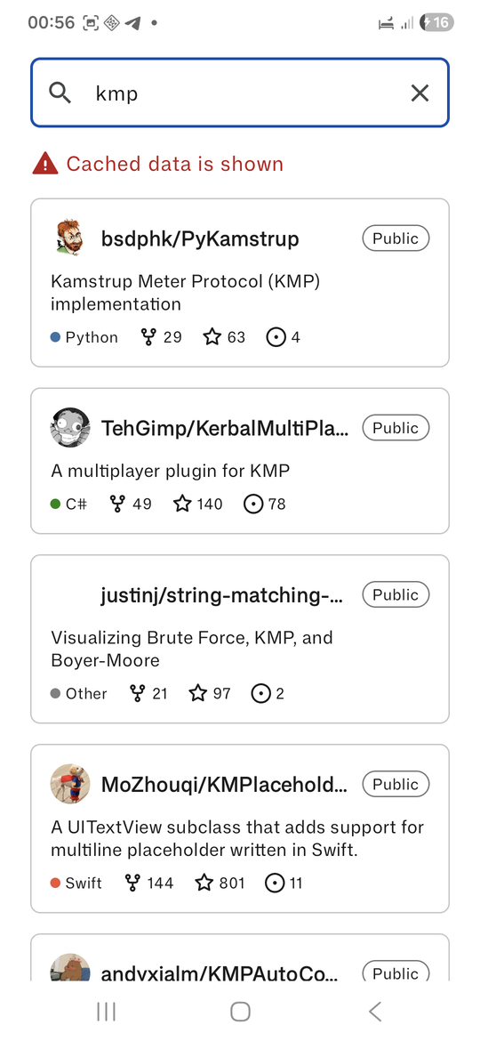

Slide 7
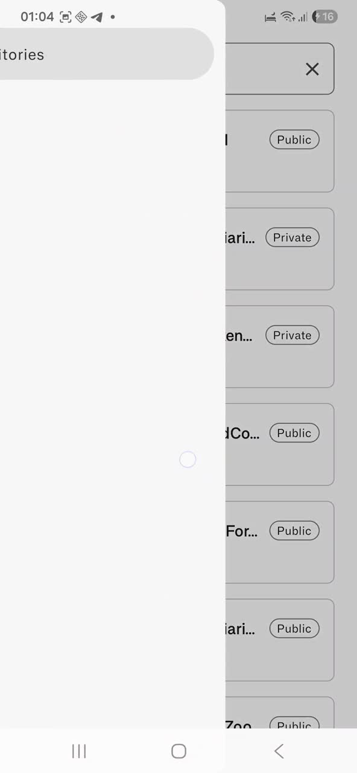
Профиль
Информация о пользователе
Логаут

Slide 8
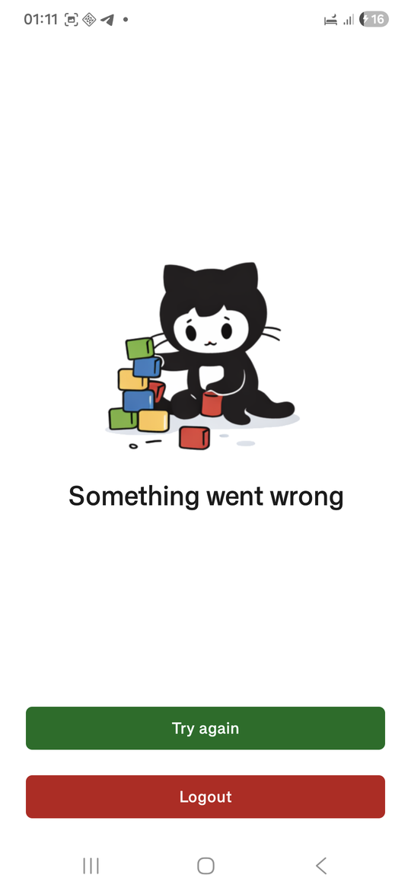
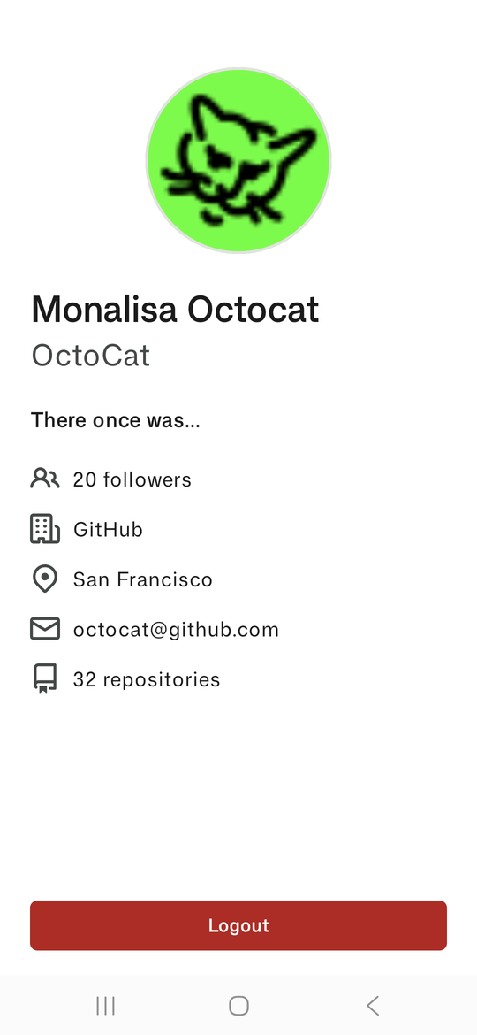

Slide 9
Архитектура
UI
Domain
Data
Entities
Data
Base
notify
Compose
ViewModels
Repository Interfaces
Repositories
Use Cases
Data
Store
API

Slide 10
Фитбэк
ПОНРАВИЛОСЬ
УЗНАЛА НОВОГО
Обратная связь
Менторство
KMP
Paging
OAuth
БЫЛО ПОЛЕЗНЫМ
БЫЛО СЛОЖНЫМ
Проект с нуля
Jetpack Compose
Авторизация
Высокий темп

Slide 11
Спасибо

